Slide 1
半導体入門講座・第11回
リソグラフィ：パターンを焼き付ける
リソグラフィは、チップのパターンをどこまで細かくできるかを決める工程です。もっとも精密な工程の1つで、最先端の露光装置はとても高価です。
半導体入門講座：チップの一生をたどる
授業や非営利の目的なら無料で使えます。fab24hrと明記してください。販売することや、自分の作品として使うことはできません。
fab24hr.com/ja/learn/lithography/
fab24hr
Notes:
リソグラフィは、チップのパターンをどこまで細かくできるかを決める工程です。もっとも精密な工程の1つで、最先端の露光装置はとても高価です。

Slide 2
半導体入門講座・第11回
わかること
1 写真の焼き付けやはんこにたとえて、フォトレジスト、フォトマスク、露光、現像がそれぞれ何をするかを説明し、ポジ型とネガ型のレジストを区別でき、リソグラフィのエリアがなぜ黄色い光なのかを言える。
2 露光の前に下の層へどう位置を合わせるのか、焼いたあと重ね合わせをどう測るのか、測ったずれを次のロットでどう補正するのか、そしてエッチングの前ならなぜやり直せるのかを説明できる。
3 光の波長が短いほど細かいパターンを焼き付けられる理由、193ナノメートルの光で数十ナノメートルの線をどう焼くのか、そして極端紫外線（EUV）がなぜ難しいのかを知る。
fab24hr.com/ja/learn/lithography/
fab24hr

Slide 3
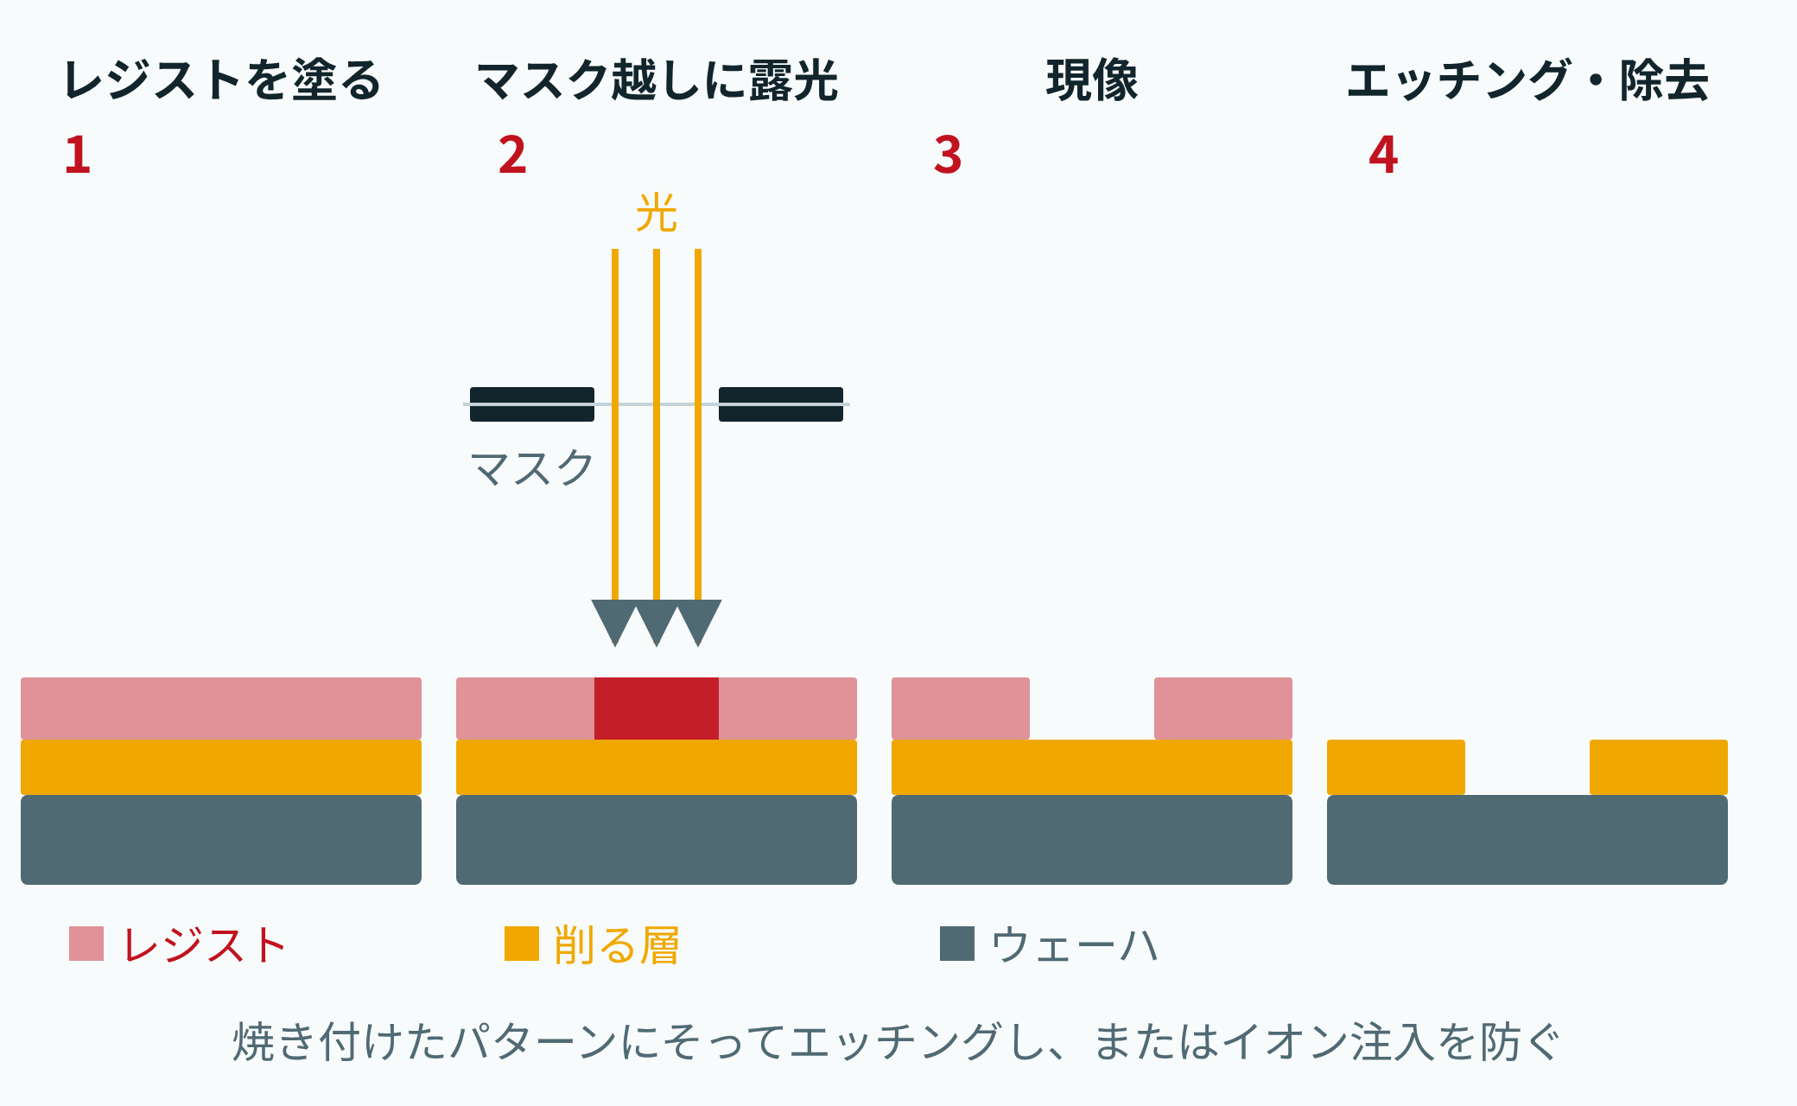
半導体入門講座・第11回
ここでは光が当たったレジストが洗い流されるタイプを描いています。反対に、光が当たらなかった部分が洗い流されるタイプもあります。簡略図：実際の露光装置ではマスクとウェーハのあいだにレンズがあり、マスクのパターンは4倍の大きさです。
fab24hr.com/ja/learn/lithography/
fab24hr
Notes:
リソグラフィの4つのステップ：削りたい層の上にフォトレジストを塗る。フォトマスク越しに光を当てる。現像して、光が当たったレジストを洗い流す。むき出しになった層をエッチングで削り、レジストを取り除く。

Slide 4
半導体入門講座・第11回 · 一歩ずつ 1/3
一歩ずつ
1 黄色い照明の下でウェーハにレジストを塗り、高速で回して均一にし、軽く焼く。
なぜ：レジストは光が当たると性質が変わるフィルムのようなもので、黄色い照明は青い光とそれより短い波長を除いています。
しないと：ふつうの白い照明だと、次の工程を待つあいだにレジストが部屋の明かりで少しずつ感光し、だめになります。
2 露光装置に入れたら、すぐには露光せず、それまでの層のアライメントマークを探して、ウェーハ全体のずれと回転を計算する。
なぜ：ウェーハは置くたびに少しずつ位置が違い、前の工程でわずかにゆがんでいることもあるので、1点だけでは足りません。
しないと：合わせないまま露光すると、この層は下の層に重なりません。つながるべきところがつながらず、触れてはいけないところが触れます。
3 露光する。フォトマスクを通した光を、ショットごとにレジストへ当てる。
なぜ：光が通った部分だけレジストが変わります。マスクはふつう4倍の大きさで描いて縮小するので、誤差も小さくなります。
しないと：マスクに汚れが1つあると、どのショットにも同じ位置に焼かれ、多くのチップがいっしょにだめになることがあります。
fab24hr.com/ja/learn/lithography/
fab24hr

Slide 5
半導体入門講座・第11回 · 一歩ずつ 2/3
一歩ずつ
4 現像する。もう一度焼いて反応を終わらせ、光が当たったレジストを現像液で洗い流す（ネガ型なら当たらなかったほう）。
なぜ：光が当たったところと当たらなかったところでは溶ける速さが違い、流したあとに残ったレジストがパターンになります。反応がどこまで進むかは、焼く温度と時間しだいです。
しないと：ホットプレートの片側が冷えていると、ウェーハの片側だけ線幅が太く、片側だけ細くなります。現像の温度や時間が少しずれても、開けるべきところが開ききりません。
5 線幅、欠陥、重ね合わせを測る。たとえば下の層に大きな四角、この層に小さな四角を焼き、小さな四角のずれを測る。
なぜ：許されるずれはいちばん細い線の何分の一かです。測ったずれは露光装置に返し、次のロットを先に逆向きへ直します（補正）。
しないと：測らなければ、ずれたままエッチングへ進みます。同じ装置ならずれ方はくり返しがちで、次のロットも同じようにずれます。
6 うまく焼けていなければ、レジストを全部はがして塗り、露光、現像をやり直す（リワーク）。
なぜ：現像のあとは、パターンはまだレジストの上だけにあり、下の材料は少しも変わっていません。
しないと：エッチングに進めば削った材料は戻せません。リワークにも、もうひと回りと何時間もの待ちがかかります。
fab24hr.com/ja/learn/lithography/
fab24hr

Slide 6
半導体入門講座・第11回 · 一歩ずつ 3/3
一歩ずつ
7 残ったレジストを型にしてエッチングかイオン注入へ渡し、終わったらレジストを取る。
なぜ：レジストに覆われた部分は守られ、開いた部分だけが削られるか、原子を打ち込まれます。
しないと：レジストが取りきれないと残りかすが次の工程へ持ち込まれ、次の層がうまく育たず、くっつきません。
fab24hr.com/ja/learn/lithography/
fab24hr

Slide 7
半導体入門講座・第11回 · 何を調整し、何に気をつけるか 1/2
何を調整し、何に気をつけるか
光の波長（どの光を使うか）
変わるもの：波長が短いほど細いすき間で光が広がりにくく、細い線を焼けます。
ずれると：長すぎると細い線がぼやけてつながります。193ナノメートルでねばると1層を2〜3回に分けて焼くことになり、工程も位置合わせも増えます。
フォーカス（ピントをどこに合わせるか）
変わるもの：パターンがいちばんくっきりする高さを決めます。レンズが斜めの光まで取り込むほど（開口数が大きいほど）、ピントの合う範囲は浅くなります。
ずれると：ピントがずれていたり、表面の高さの差が大きかったり、ウェーハが反っていたりすると、ぼやけるところが出て線幅が狂います。
ドーズ（光をどれだけ当てるか）
変わるもの：レジストのそれぞれの場所に届く光の量を決めます。
ずれると：EUVのように光子1個のエネルギーが大きい光では、同じドーズでも光子の数がずっと少なく、当てる量が足りないと細い線のふちがでこぼこになり、ひどいと切れたりくっついたりします。多く当てるとショットごとに時間がかかり、1時間に焼ける枚数が減ります。
fab24hr.com/ja/learn/lithography/
fab24hr

Slide 8
半導体入門講座・第11回 · 何を調整し、何に気をつけるか 2/2
何を調整し、何に気をつけるか
重ね合わせの補正（露光装置の位置、角度、倍率）
変わるもの：測ったずれ（左右・上下、回転、倍率）をもとに、次のロットで各ショットを焼く位置、角度、倍率を逆向きに少し調整します。補正量はシステムが自動で計算することが多いです。
ずれると：補正を誤ると重ね合わせが規格を外れます。エッチングの前に見つかればリワーク、そのまま削れば上の配線が下のスイッチに届かず、触れてはいけないところが触れます。
fab24hr.com/ja/learn/lithography/
fab24hr

Slide 9
半導体入門講座・第11回 · 要点の解説 1/6
なぜ「焼き付ける」のか：写真のように
スマートフォンのチップには100億個を超えるスイッチがあり、いちばん細い線は髪の毛より千倍以上も細いほどです。1本ずつ描くことはできず、全体をまとめてつくるしかなく、しかもどのウェーハでもまったく同じに仕上げなければなりません。リソグラフィ（台湾の工場では照明の色から「黄光」と呼ばれます）は、光で回路のパターンをひとまとまりで焼き付けます。写真と同じで、シャッターを切れば画面全体が一度にフィルムに写ります。チップは層ごとに形が違い、それぞれ専用のフォトマスク（露光のための「ネガ」）を使うので、ウェーハは完成までに何十回もリソグラフィに戻ってきます。焼いたパターンはまだレジスト（光に反応する膜）の上にあるだけで、次はたいていエッチングが覆われていない材料を削ります。層によってはイオン注入に渡し、レジストがふさいだところには原子が入りません。
fab24hr.com/ja/learn/lithography/
fab24hr

Slide 10
半導体入門講座・第11回 · 要点の解説 2/6
レジストは光に反応する：ポジ型とネガ型、そして照明は黄色い
レジストはウェーハに塗る、光に反応する膜で、光が当たったところだけ性質が変わります。写真フィルムの感光層のようなものです。フォトマスクはとても平らなガラス板で、光を遮る薄い膜が回路の形に付いているので、変わるのは光が通った部分のレジストだけです。変化は目に見えず、現像液で洗ってはじめて現れます。ポジ型レジストは光が当たったところが溶けやすくなって流れ、残るパターンはマスクで光を遮った部分と同じになります。ネガ型はその逆で、光が当たったところが残ります。古いネガ型は有機溶剤で現像するため、残ったレジストが溶剤を吸ってふくらみ、近くの線どうしがくっついてしまいました。ポジ型はアルカリ性の水溶液で現像し、こうしてふくらむことがないので、細かいパターンはほとんどポジ型に替わり、ネガ型はいま、膜をとても厚く塗りたいところでもよく使われます。レジストが反応するのは青い光と紫外線で、ふつうの白い照明にも含まれているため、次の工程を待つあいだに部屋の明かりで少しずつ感光してしまいます。そこでこのエリアでは、青い光とそれより波長の短い光を取り除いた照明を使い、残った光が黄色く見えるのです。
fab24hr.com/ja/learn/lithography/
fab24hr

Slide 11
半導体入門講座・第11回 · 要点の解説 3/6
装置の中のひと回り：塗る、合わせる、露光、焼く、現像
レジストを塗る、焼く、現像するは、ふつう1台のコータデベロッパで行います。露光装置とつながっていて、ウェーハは2台のあいだを自動で行き来します。まずウェーハの中心にレジストを少し垂らし、高速で回して余分を飛ばし、1マイクロメートルほどかそれ以下の膜を残して、軽く焼いて溶剤を飛ばし、膜を安定させます。露光装置では、まずそれまでの層が残したアライメントマーク（たいていはチップとチップのあいだの細い帯の上）を探していくつも測り、ウェーハ全体がどれだけずれ、どれだけ回り、少し伸びていないかを計算してから、各ショットをどこに焼くかを決めます。1層目には下に合わせる相手がまだなく、ウェーハの縁の小さな切り欠きで向きをそろえるだけです。マスクのパターンはふつう実物の4倍で描かれ、レンズで縮小して、ショット（2〜3センチ四方ほど）を1つずつ焼きます。露光が終わるとすぐ、ホットプレートでもう一度焼きます。深紫外線用のレジストの多くは、光がつくるのはほんの少しの酸だけで、ベークのあいだに反応が次々に進みます。どこまで進むかは温度と時間しだいなので、ホットプレートが1℃ずれるだけで線幅が数ナノメートル変わることがあります。焼いたら現像します。
fab24hr.com/ja/learn/lithography/
fab24hr

Slide 12
半導体入門講座・第11回 · 要点の解説 4/6
波長が短いほど細く焼け、難しくもなる
どこまで細く焼けるかは、おもに光の波長で決まります。光はフォトマスクのとても細いすき間を通ると少し広がり、波長が短いほど広がりにくく、線がくっきり焼けるからです。ペン先が細いほど細い線が描けるのと同じです。だから何十年ものあいだ、露光に使う光はどんどん短い波長に変わり、今よく使われる深紫外線は193ナノメートルです。いちばん進んだ極端紫外線（EUV）は約13.5ナノメートルですが、ほとんどのものに吸収されてしまいます。光の通り道はすべて真空にし、ガラスのレンズが使えないので何十層もの薄い膜を重ねた鏡を使い、光源には毎秒何万個もの小さなスズの粒にレーザーを当てます。
fab24hr.com/ja/learn/lithography/
fab24hr

Slide 13
半導体入門講座・第11回 · 要点の解説 5/6
193ナノメートルで数十ナノメートルを焼くには：水を入れ、何回かに分ける
波長のほかに、レンズがどれだけ斜めの光まで取り込めるか（開口数、NAといいます）も効きます。斜めの光まで取り込めるほど細く焼けますが、ピントが合う範囲は浅くなります。レンズとウェーハのあいだが空気だと、斜めすぎる光はレンズから出られないので、開口数は必ず1より小さくなります。そこに超純水を入れると、光は水の中では空気中よりゆっくり進むので、はね返されていた斜めの光も水に入ってウェーハまで届き、開口数は約1.35まで上がります。これが液浸露光で、193ナノメートルの光でも1回の露光で、びっしり並んだ線を40ナノメートル前後の幅まで焼けます。それより細くするには、1つの層を2回、3回に分けてつくります。これをマルチパターニングといいます。線を1本おきに2枚のマスクに分けて別々に焼くか、まばらな線を先につくり、その両側につけた膜を新しい線にして間隔を半分にし、もう一度くり返せば4分の1です。そのかわりマスクも工程も増え、位置合わせも厳しくなります。EUVに替えると、そうした層の一部を1回で焼けます。ピントが合う範囲がこれほど浅いと、表面の高さの差が大きければぼやけるところが出て線幅が狂うので、必要なら前もってCMP（化学機械研磨）で平らに磨きます。
fab24hr.com/ja/learn/lithography/
fab24hr

Slide 14
半導体入門講座・第11回 · 要点の解説 6/6
まず重ね合わせを測る：エッチングの前ならやり直せる
上の層の配線は下の層のスイッチにぴったり届かなければなりません。この層が下の層とどれだけ正確に合っているかを重ね合わせといい、許されるずれはいちばん細い線の何分の一かです。だからロットごとに、現像のあとで線幅（線がどれだけの幅で焼けたか）、欠陥、重ね合わせを測ります。重ね合わせは、フォトマスクが測定用に焼くマークで測ります。たとえば下の層に大きな四角、この層にはその内側に小さな四角です。1ロットから数枚、1枚から数ショットを選び、小さな四角が真ん中からどれだけ、どちらへずれているかを光で測ります。ずれ方は左右・上下、回転、倍率に分かれ、測った分を露光装置に返して、次のロットではその逆向きに少し調整します。これが補正です。規格を外れたら、まずロットをホールドします。エッチングに進む前ならレジストをまるごとはがして焼き直せます。これがリワークで、もう一周と何時間もの待ちがかかります。エッチングに進めばもう戻れないので、この測定はとても大事です。
fab24hr.com/ja/learn/lithography/
fab24hr

Slide 15
半導体入門講座・第11回
よくある誤解
よく聞く：リソグラフィのエリアが黄色いのは、働く人の目を守るため。
実は：違います。黄色はレジストのためです。レジストは青い光と紫外線に反応し、黄色い光では感光しません。黄色い照明のエリアで働く人のほうがむしろ目が疲れやすいという研究もあり、黄色い光の下では赤やオレンジ、白の区別もつきにくくなります。
よく聞く：EUVができたので、それまでの露光装置はもういらない。
実は：今も使います。チップは何十層もあり、どの層も同じほど細いわけではありません。EUVを使うのはいちばん細い層だけで、ほかの層はこれまでどおり深紫外線で足ります。
fab24hr.com/ja/learn/lithography/
fab24hr

Slide 16
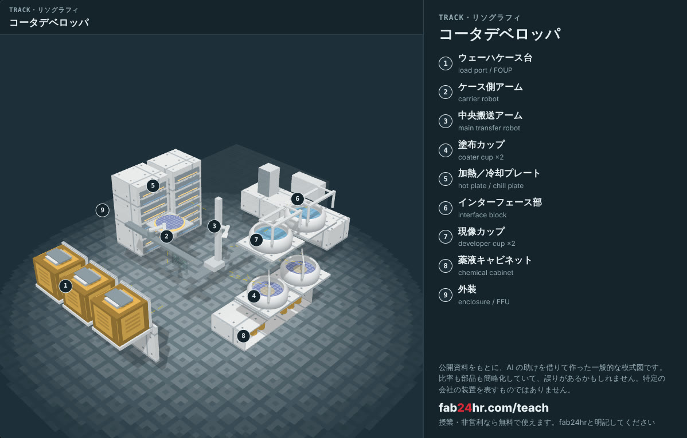
半導体入門講座・第11回 · 見る：分解して見られる装置
fab24hr.com/ja/learn/lithography/
fab24hr
Notes:
コータデベロッパ：https://fab24hr.com/ja/?tool=track

Slide 17
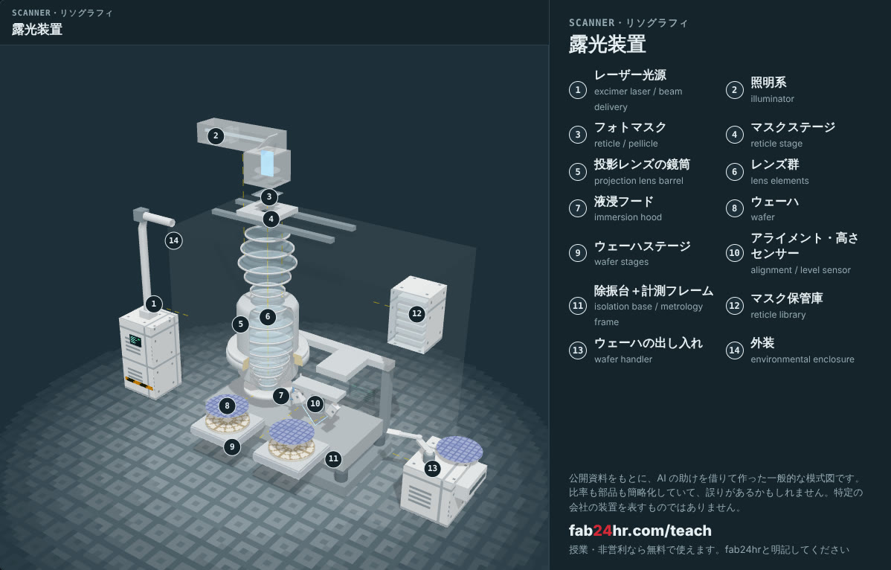
半導体入門講座・第11回 · 見る：分解して見られる装置
fab24hr.com/ja/learn/lithography/
fab24hr
Notes:
露光装置：https://fab24hr.com/ja/?tool=scanner

Slide 18
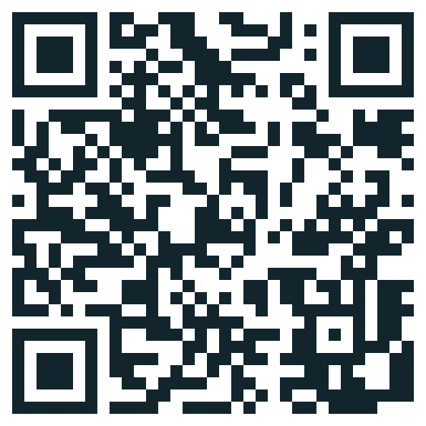
半導体入門講座・第11回
遊ぶ
リソグラフィのプロセスエンジニアとして1シフト遊ぶ：回路パターンをウェーハに焼き付ける
スマホで読み取って、ここから遊ぶ
fab24hr.com/ja/?job=lit&utm_source=slides
fab24hr.com/ja/learn/lithography/
fab24hr

Slide 19
半導体入門講座・第11回
考える
1 次の層を焼き付ける前には、下の層に位置を合わせる必要があり、わずかなずれでウェーハ全体が使えなくなることもあります。あなたの生活で「前の層にぴったり合わせなければならない」のはどんなことですか？ ずれたらどうなり、合っているかをどう確かめますか？
2 最先端の露光装置はとても高価です。装置がそれほど高いことは、チップの値段や、だれが最先端のチップをつくれるかに、どんな影響を与えるでしょう？
fab24hr.com/ja/learn/lithography/
fab24hr

Slide 20
半導体入門講座・第11回
必読
フォトリソグラフィとは？ チップの回路パターンはどうやって焼き付けるのか
fab24hr.com/ja/blog/what-is-litho/
フォトレジストとは？ ポジ型とネガ型は何が違う？
fab24hr.com/ja/blog/what-is-photoresist/
重ね合わせ（オーバーレイ）とは？ チップの上下の層は、なぜぴったり合わせるのか
fab24hr.com/ja/blog/overlay/
リソグラフィのエリアは、なぜ黄色い照明なのか
fab24hr.com/ja/blog/why-yellow-light/
関連
193ナノメートルの光で、なぜ数十ナノメートルの線が焼けるのか？ 液浸露光とマルチパターニング
極端紫外線（EUV）とは？ その装置は、なぜそんなにつくるのが難しいのか
fab24hr.com/ja/learn/lithography/
fab24hr

Slide 21
半導体入門講座・第11回
半導体入門講座：チップの一生をたどる
https://fab24hr.com/ja/learn/lithography/
公開されている教科書、業界の標準、大学の講義資料、論文をもとにまとめました。ゲームに出てくる会社、人物、装置の番号、数字は架空のものです。
授業や非営利の目的なら無料で使えます。fab24hrと明記してください。販売することや、自分の作品として使うことはできません。
公開資料をもとに AI の助けで作った一般的な模式図。誤りがあるかもしれません。特定の会社の装置ではありません
fab24hr.com/ja/learn/lithography/
fab24hr

